Slide 1
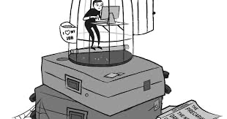

Prekiariat

Slide 2
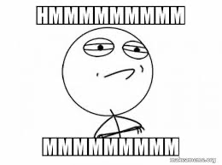
Hvad er det?
Voksende socialgruppe
Gruppering – usikre ansættelsesforhold,
ustabil indkomst og manglende jobtryghed
Omfatter:
freelancere,
vikarer,
projektansatte
unge med korte kontrakter/mangel på feriepenge og pension
Økonomen ”Guy standing” – ”farlig klasse”

Slide 3

Usikkerhed
Utryghed i arbejdslivet
Mangel på faste ansættelseskontrakter
Mangel på garanterede timer

Slide 4

Sammensætning
Gruppen er broget og består af:
  alt fra ufaglærte og imigranter, til højtuddannede unge.

Slide 5

Relation til økonomi
Prekariatet fungerer ofte som en fleksibel reservearbejdskraft for virksomheder.

Slide 6

Debat om omfang
Mens nogle ser det som en stor, ny underklasse, mener f.eks. Dansk Arbejdsgiver forening, at gruppen af reelt udsatte i Danmark er

